Slide 1
第十一讲 光的双折射现象

Slide 2
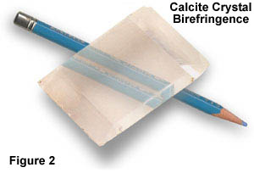
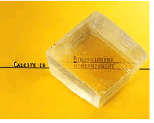

一、双折射 ：当一束自然光射向各向异性的介质时，从界面折入介质内部的折射光分为传播方向不同的两束光的现象
方解石的一物双像

Slide 3
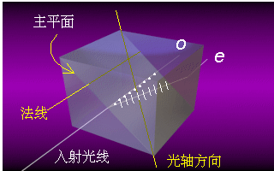
特性 ：两束折射光是光矢量方向不同的平面偏振光
寻常光(o光)：一束光始终在入射面内，且遵循折射定律
非常光(e光)：一束光一般不在入射面内，且不遵循折射定律

Slide 4
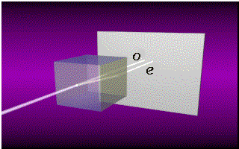
二、几个相关概念
1、晶体的光轴: 光线沿该方向传播，不产生双折射现象，这个
特殊方向称为晶体的光轴。(注：不限于一条
直线，而是一个方向)
单轴晶体: 只有一个光轴的晶体：方解石、石英、红宝石等
双轴晶体：有两个光轴方向的晶体：云母、硫磺、黄玉等

Slide 5
2、主截面(主平面) ：
晶体中由某光线与晶体光轴构成的平面
称为与该光线相对应的主截面。
o光的振动方向垂直于自己的主截面
e光的振动方向平行于自己的主截面
光轴
e光
o光
对于主截面和入射面重合的情况，o光、e光都在入射面内，它们的振动相互垂直。

Slide 6
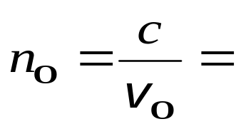

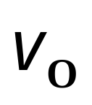
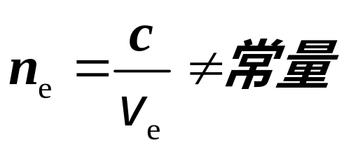

三、双折射现象的原因
o光波面是球面
e光波面是旋转椭球面
光轴
O光波阵面
常量
o光的传播速率在各个方向上是相同的
e光的传播速率在各个方向上是不同的
光波阵面

Slide 7
*惠更斯作图法解释双折射现象
1、平行光倾斜入射，光轴在入射面内，光轴与晶体表面斜交
A
E
F
光轴
•
•
O
e
e
O
如果光轴不在入射面内，球面和椭球面相切的点，就不会在入射面内，则 O光、e 光振动方向并不相互垂直。

Slide 8
2、平行光垂直入射，光轴在入射面内，光轴与晶体表面斜交
A
B
E
E’
F
F’
光轴
•
•
e
O
出射两束偏振方向相互垂直的线偏光

Slide 9
3、平行光垂直入射，光轴在入射面内光轴垂直于晶体表面
A
B
E’
E
•
F
•
F’
O
e
光轴
出射光沿相同方向传播，具有相互垂直的偏振方向，传播速度相同，不产生双折射现象。

Slide 10
4、平行光垂直入射，光轴在入射面内，光轴平行晶体表面
光轴
A
B
E
E’
F
F’
•
•
O
e
出射光沿同方向传播，具有相互垂直的偏振方向，但传播速度不相同，我们认为产生了双折射现象。

Slide 11




双折射晶体的分类：
正晶体： 如石英
负晶体： 如方解石
e波面
光轴
光轴
v_{e}
v₀
v₀
o
o
v_{e}
o波面
正晶体
负晶体

Slide 12
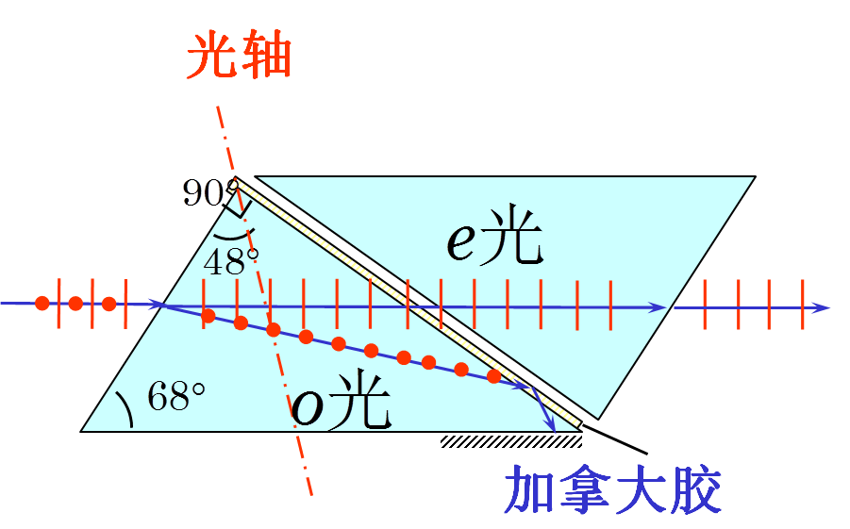
四、双折射现象的应用
利用晶体制成一些棱镜或者器件可以从自然光中获得
高质量的线偏振光。
1、尼科耳棱镜
出射的是一束振动方向在屏幕面内的线偏振光

Slide 13



2、渥拉斯顿棱镜
两块直角方解石光轴相互垂直，如图：
D
C
O
•
•
O
•
•
•
•
e
e
•
A
B
方解石

